Slide 1

Sesión 22 – Semana 5
Introducción a bases de datos no relacionales
WWW.MAKAIA.ORG
Carrera 43 A # 34 - 155. Almacentro. Torre Norte. Oficina 701
Medellín (Antioquia), Colombia

Slide 2

Contenido
Introducción a bases de datos no relacionales
Surgimiento del NoSQL
Tipos de BD NoSQL
Ventajas de NoSQL
Documentos y Colecciones
Acercamiento a MongoDB

Slide 3




Problemática
Se puede decir que la aparición del término NoSQL aparece con la llegada de la web 2.0 ya que hasta ese momento sólo subían contenido a la red aquellas empresas que tenían un portal, pero con la llegada de aplicaciones como Facebook, Twitter o Youtube, cualquier usuario podía subir contenido, provocando así un crecimiento exponencial de los datos.
WWW.MAKAIA.ORG
Carrera 43 A # 34 - 155. Almacentro. Torre Norte. Oficina 701
Medellín (Antioquia), Colombia

Slide 4
Aparición de las Bases de Datos NoSQL
Para solucionar estos problemas de accesibilidad a datos donde se tenía gran cantidad de usuarios interactuando con las aplicaciones, las empresas optaron por utilizar un mayor número de máquinas pero pronto se dieron cuenta de que esto no solucionaba el problema, además de ser una solución muy cara.
La otra solución era la creación de sistemas pensados para un uso específico que con el paso del tiempo han dado lugar a soluciones robustas, apareciendo así el movimiento NoSQL.
WWW.MAKAIA.ORG
Carrera 43 A # 34 - 155. Almacentro. Torre Norte. Oficina 701
Medellín (Antioquia), Colombia

Slide 5

WWW.MAKAIA.ORG
Carrera 43 A # 34 - 155. Almacentro. Torre Norte. Oficina 701
Medellín (Antioquia), Colombia

Slide 6
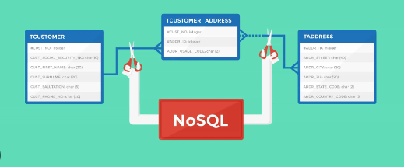
¿Que es una base de datos NoSQL?
Las bases de datos NoSQL son sistemas de almacenamiento de información que no cumplen con el esquema entidad–relación. Tampoco utilizan una estructura de datos en forma de tabla donde se van almacenando los datos sino que para el almacenamiento hacen uso de otros formatos como clave–valor, mapeo de columnas, documentos o grafos.
WWW.MAKAIA.ORG
Carrera 43 A # 34 - 155. Almacentro. Torre Norte. Oficina 701
Medellín (Antioquia), Colombia

Slide 7
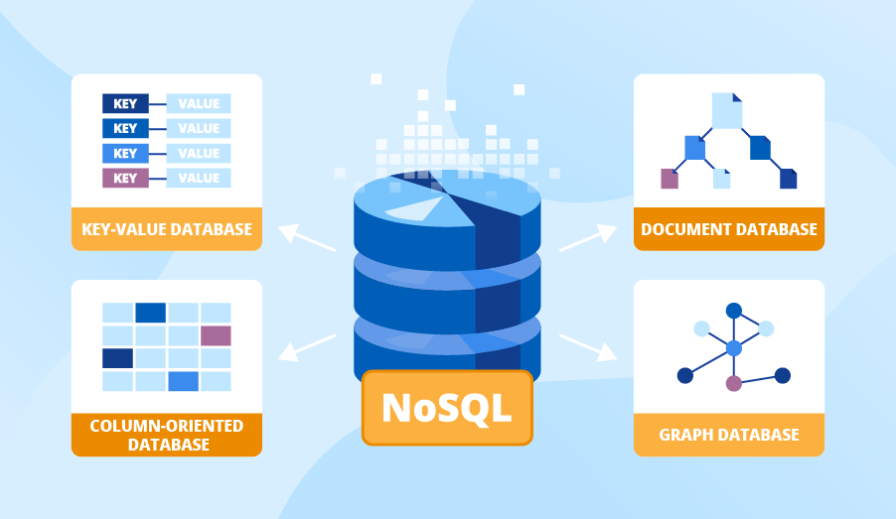
Algunos tipos de BD NoSQL
WWW.MAKAIA.ORG
Carrera 43 A # 34 - 155. Almacentro. Torre Norte. Oficina 701
Medellín (Antioquia), Colombia
Notes:
Bases de datos de documentos: en estas bases de datos se empareja cada clave con una estructura de datos compleja que se denomina 'documento'. Los documentos pueden contener muchos pares de clave-valor distintos, o pares de clave-matriz, o incluso documentos anidados.
Almacenes de grafos: se utilizan para almacenar información sobre redes de datos, como las conexiones sociales. Ejemplos de almacenes de grafos son Neo4J y Giraph.
Almacenes de clave-valor: son las bases de datos NoSQL más simples. Cada elemento de la base de datos se almacena como un nombre de atributo (o «clave»), junto con su valor. Ejemplos de almacenes de clave-valor son Riak y Berkeley DB. En algunos almacenes de clave-valor, como Redis, cada valor puede tener un tipo, como «entero», lo que le añade funcionalidad.
Bases de datos orientadas a columnas: estas bases de datos, como Cassandra o HBase, permiten realizar consultas en grandes conjuntos de datos y almacenan los datos en columnas, en lugar de filas.

Slide 8
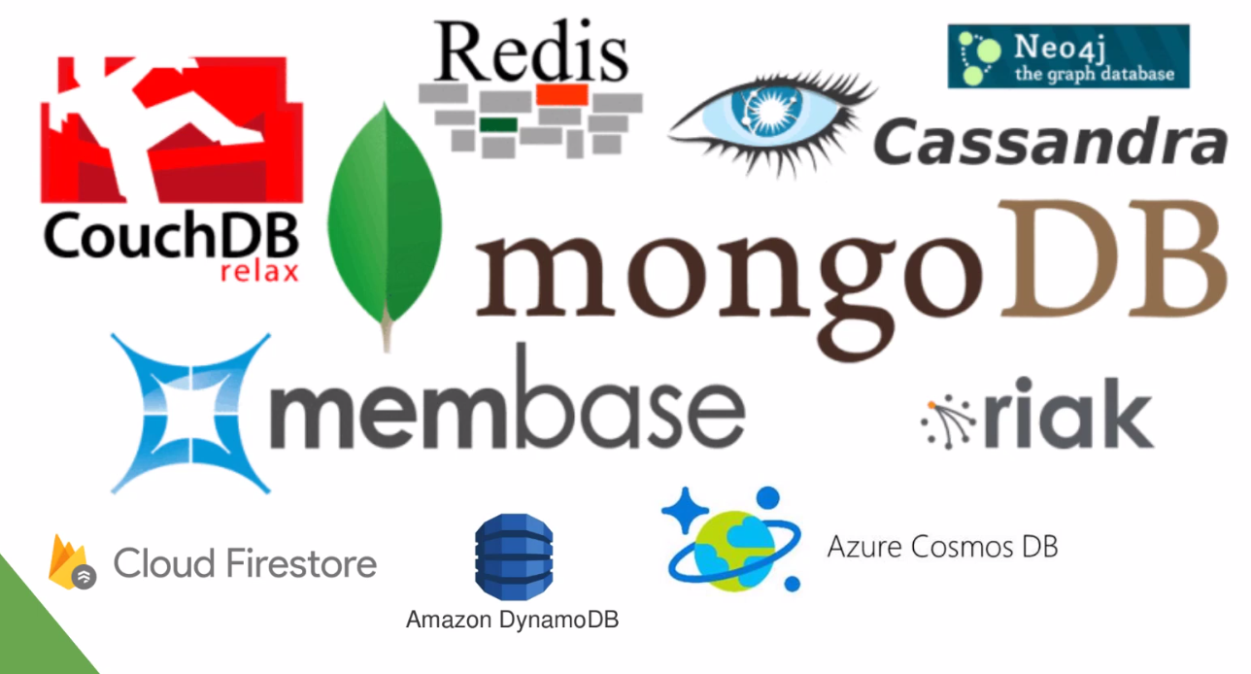
Motores de NoSQL
WWW.MAKAIA.ORG
Carrera 43 A # 34 - 155. Almacentro. Torre Norte. Oficina 701
Medellín (Antioquia), Colombia

Slide 9
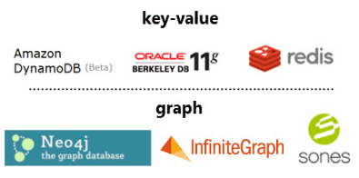
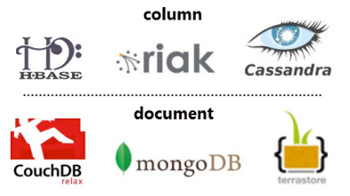
Motores para bases de datos NoSQL
WWW.MAKAIA.ORG
Carrera 43 A # 34 - 155. Almacentro. Torre Norte. Oficina 701
Medellín (Antioquia), Colombia

Slide 10
Ventajas de NoSQL
Si se comparan con las bases de datos relacionales, las bases de datos NoSQL son más escalables y ofrecen un mayor rendimiento; además, su modelo de datos aborda varias cuestiones que el modelo relacional pasa por alto:
Grandes volúmenes de datos estructurados, semiestructurados y no estructurados en constante cambio
Sprints de desarrollo ágiles, iteración rápida de los esquemas y generación frecuente de código
Programación orientada a objetos flexible y fácil de usar
Arquitectura de escalado horizontal distribuida geográficamente, en lugar de una arquitectura monolítica
WWW.MAKAIA.ORG
Carrera 43 A # 34 - 155. Almacentro. Torre Norte. Oficina 701
Medellín (Antioquia), Colombia

Slide 11
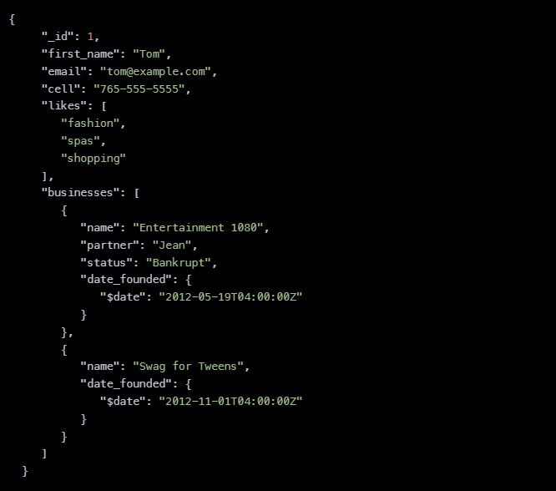
Documento NoSQL
Un documento normalmente almacena información sobre un objeto y cualquiera de sus metadatos relacionados.
Los documentos almacenan datos en pares de valor de campo. Los valores pueden ser de una variedad de tipos y estructuras, incluidas cadenas, números, fechas, matrices u objetos.
Los documentos se pueden almacenar en formatos como JSON, BSON y XML.
WWW.MAKAIA.ORG
Carrera 43 A # 34 - 155. Almacentro. Torre Norte. Oficina 701
Medellín (Antioquia), Colombia

Slide 12
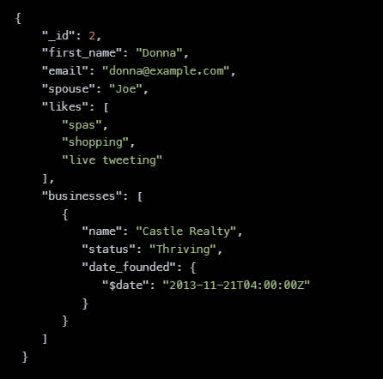
Colecciones NoSQL
Una colección es un grupo de documentos. Las colecciones suelen almacenar documentos que tienen contenidos similares.
No se requiere que todos los documentos de una colección tengan los mismos campos, porque las bases de datos de documentos tienen un esquema flexible.
En algunas ocasiones el esquema puede bloquearse opcionalmente cuando sea necesario.
WWW.MAKAIA.ORG
Carrera 43 A # 34 - 155. Almacentro. Torre Norte. Oficina 701
Medellín (Antioquia), Colombia

Slide 13

Acercamiento MongoDB
WWW.MAKAIA.ORG
Carrera 43 A # 34 - 155. Almacentro. Torre Norte. Oficina 701
Medellín (Antioquia), Colombia
Notes:
Determinar el propósito de la base de datos
Buscar y organizar la información necesaria
Recopile todos los tipos de información que podría querer registrar en la base de datos, como los nombres de producto y los números de pedido.
Dividir la información en tablas
Divida los elementos de información en entidades principales o temas, como Productos o Clientes. Después, cada tema se convierte en una tabla.
Convertir los elementos de información en columnas
Decida qué información quiere almacenar en cada tabla. Cada elemento se convierte en un campo y se muestra como una columna en la tabla. Por ejemplo, una tabla de empleados podría incluir campos como Apellidos y Fecha de contratación.
Especificar las claves principales
Elija la clave principal de cada tabla. La clave principal es una columna que se usa para identificar cada fila. Un ejemplo podría ser Id. de producto o Id. de pedido.
Establecer las relaciones de tablas
Busque en cada tabla y decida cómo se relacionan los datos en una tabla con los datos de otras tablas. Agregue campos a las tablas o cree tablas para aclarar las relaciones, según sea necesario.
Perfeccionar el diseño
Analice el diseño en busca de errores. Cree las tablas y agregue unos cuantos registros de datos de ejemplo. Compruebe si puede obtener los resultados que quiere de las tablas. Haga algunos ajustes en el diseño, si es necesario.
Aplicar las reglas de normalización

Slide 14
Fuentes
https://www.mongodb.com/try/download/community
https://www.mongodb.com/docs/compass/current/query/filter/
https://www.mongodb.com/docs/manual/tutorial/query-documents/
WWW.MAKAIA.ORG
Carrera 43 A # 34 - 155. Almacentro. Torre Norte. Oficina 701
Medellín (Antioquia), Colombia

Slide 15





STRATEGY
WWW.MAKAIA.ORG
CONCEPT
PROMOTE
Info: comunicaciones@makaia.org
Corporación MAKAIA
Medellín, Colombia
Carrera 43A – 34-155. Almacentro
Torre Norte, Oficina 701
Teléfono: (+574) 448 03 74
Móvil: (+57) 320 761 01 76
@makaiaorg

